Slide 1
STRATEGIE PER CONCORDARE IN ITALIANO LS: UNO STUDIO SULL’INTERLINGUA DI APPRENDENTI LUSOFONI
Roberta Ferroni
Professore a contratto UNISTRAPG e UNITRENTO

Slide 2
Alcune premesse…
L’interazione promuove socializzazione e apprendimento e come tale è un elemento intrinseco dell’essere umano;
A partire dagli anni Novanta si avverte la necessità di rivedere il costrutto di CC in quanto ritenuto troppo statico è in questi anni che si fa strada il costrutto di competenza interazionale;
La CI deve essere intesa come “la capacità di creare, sviluppare e mantenere le interazioni orali con altri individui e comprende tutte quelle capacità di saper risolvere problemi interazionali in modalità congiunta attraverso interventi riparativi» (Kramsch, 1986);
La CI si osserva a partire dalle pratiche discorsive determinate e prodotte in un determinato contesto e da determinate persone le cui azioni determinano le azioni a venire. Questo significa che la CI non è un modello statico di competenza ma piuttosto flessibile e co-costruita in maniera congiunta (Young, 2011; Kasper, 2006);
Sebbene la CI possa essere considerata alla stregua di un Universale Comunicativo, apprendenti di LS possono presentare difficoltà nel mantenere le interazioni orali in LS (Kecskes et al. 2018: 91);
È importante sensibilizzare gli apprendenti fin dai livelli iniziali affinché possano prendere consapevolezza e mettere alla prova le regole che gestiscono la co-costruzione conversazionale in LS (Ferroni; Birello, 2017).

Slide 3
Perché l’accordo…
Esprimere accordo è una delle azioni che compiamo abitualmente durante l’interazione conversazionale;
Contribuisce alla costruzione dell’identità sociale dei partecipanti e consolida il rapporto che si crea durante lo scambio;
L’espressione d’accordo è quasi sempre una risposta preferita rispetto al disaccordo perché rinforza la faccia positiva del parlante precedente i cui interventi sono considerati preziosi e accurati (Pomerantz, 1984);

Slide 4
Le risorse per esprimere accordo:
Pause lessicali e interiezioni (hmm, aha);
Ripetizioni (Bazzanella, 1994);
Risorse extralinguistiche che appartengono all’ambito della mimica e la cinesica;
I marcatori del discorso (sì, ok, d’accordo) e altri elementi aggettivali e avverbiali che, senza essersi ancora lessicalizzati come MD, possono assumere questa funzione.

Slide 5
Tipi di accordo: Assenso
(1)
D: no senti il punto è questo eh c’è un necessità presumo di
omogenizzazione di questi_
A: sì
D: rami nel senso che
A: sì
D: come criterio quale_ come criterio guida qual è_ quello che ha
ispirato chi l'ha già fatto? nel senso eh (VoLIP, Roma_A_3)
FUNZIONE: fàtica, indica che l’interlocutore segue il discorso;
MD it: sì;
MD port-br: sim/tá;
Molto frequenti in culture di affiliazione (Bravo; Briz, 1998);
Occupano un turno e sono in sovrapposizione con il turno precedente;
Funzione ricorrente nell’interlingua di apprendenti ILS (Borreguero; De Marco, 2020).

Slide 6
Tipi di accordo: Allineamento
(2)
B: simpatico vero? l’accento
A: sì l’aveva modulato proprio bene cassette_(VoLIP, Roma_A_4)
FUNZIONE: interazionale per indicare che ciò che è stato detto fa parte del suo common ground;
MD it: sì, certo, esatto, giusto, certamente, effettivamente, assolutamente, senz’altro, appunto, infatti, in effetti, ecco;
MD port-br: sim tá certo – concordo – verdade – (com) certeza – (é) isso mesmo – (é) isso aí – boa – perfeito – ótimo – beleza – maravilha;
Possono assume un valore valutativo (it. assolutamente)

Slide 7
Tipi di accordo: Accettazione
V: [potremmo] chiedere ad Alessandro / che è a Londra / se ci trova una sistemazione
A: però lo contatti tu
V: va bene (Corpus IFI)
FUNZIONE: accettazione di una proposta;
MD it: sì, va bene, va be’, bene, (va) benissimo, ok, d’accordo, ottimo;
MD port-br: tá; tá bom então, tudo bem, certo, perfeito, ótimo, beleza, maravilha.

Slide 8
Le domande di ricerca
Nell’interlingua si possono distinguere diverse sottofunzioni per esprimere l’accordo (accettazione, allineamento, assenso). Ad un livello A2 e B1 di competenza linguistica gli apprendenti sono consapevoli delle differenze tra le tre funzioni? Queste risorse cambiano nel passaggio da un livello all’altro?
Oltre ai MD quali altri elementi linguistici e discorsivi sono usati con questo scopo?

Slide 9
Obiettivi della ricerca
Analizzare lo sviluppo della CI fra apprendenti di livello A2 e B1 del Volume Complementare (2018) per manifestare l’accordo in ILS;
A partire dai risultati ottenuti, presentare un Modello Didattico per sensibilizzare gli apprendenti fin dai livelli iniziali ad accordare in ILS attraverso una gamma di MD.

Slide 10
CONTESTO E METODOLOGIA

Slide 11
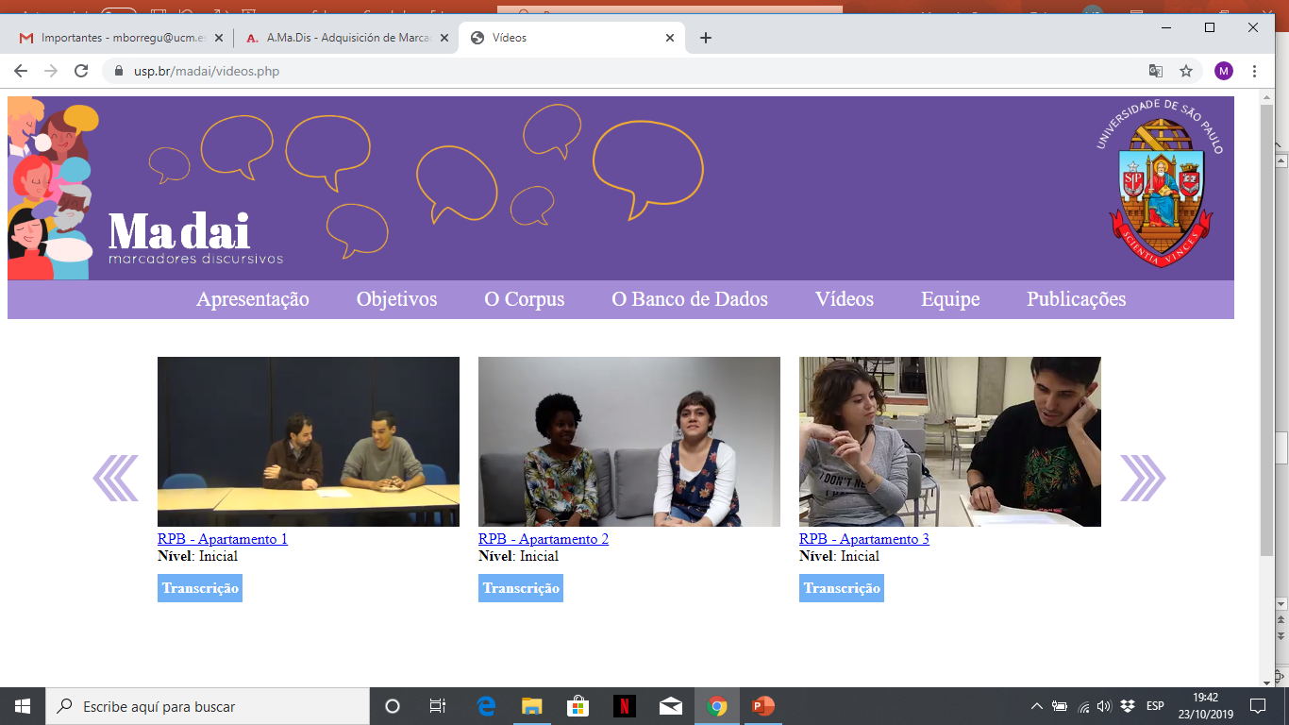

Slide 12
Corpus: Ma dai! https://www.usp.br/madai;
Composto: 24 conversazioni (10’ ciascuna), 5h e 26’ di videoregistrazioni;
Partecipanti: 10 studenti universitari, apprendenti ILS di LM portoghese-brasiliano di livello A2 (8 conversazioni) e B1 del Volume Complementare (2018), età 21/27 anni (8 conversazioni);
Repertorio linguistico: italiano, inglese, spagnolo, francese e giapponese;
Modalità elicitazione: role-play (cambiare casa, regalo a un amico);
Trascrizione: Saks et al., (1974);
Corpus di riferimento: composto da conversazioni raccolte fra nativi.

Slide 13
MD di assenso, allineamento e accettazione nelle interazioni tra nativi
ASSENSO: sì, ok, va bene;
ALLINEAMENTO: sì, certo, esatto, va bene/no sporadici;
ACCETTAZIONE: sì, va bene, ok.

Slide 14
MD di assenso, allineamento e accettazione nelle interazioni tra apprendenti ILS-A2
Tokens/types percentuali minori rispetto ai N.
ACCETTAZIONE: sì, va bene, ok, perfetto, certo. Categoria più rappresentativa (154 tokens).
ASSENSO: sì, va bene, ok, è vero (137 tokens);
ALLINEAMENTO: sì, è vero, certo. Categoria meno rappresentativa-18 tokens (altre strategie es. ripetizioni);

Slide 15
Analisi qualitativa livello A2 (Volume Complementare: 2018)
CODE-SWITCHING: Assenso
BLENDING LINGUISTICO: Allineamento
M: (.) eh (.) eh possiamo::, comprare i biglietti di:: pra un:: spettacolo perché:: bruna piace muito molto la la musica
P:(2.2) ah:: sì ah:: ah:: (.) ho pensato:: ( ) i:: ah:: di fare un:: una torta, di comprare un torta eh =
M: sim
P: = prima di:: di:: di salire (PBR4)
A: = che cosa facci- (facciamo) ((toccandosi la gamba))
B: sì:: dove possiamo [trovare un’altra casa ((toccando i capelli))
A: [ah:: (.) possiamo:: eh:: fare una::, °ricer- ricer-°? ((muovendo le dita))
B: ricerca ((confermando con la testa))
A: RICERCA su google ((guardando in tono interrogativo))
B: uhum ((concordando con la testa))
A: e:: (.) °procurar°? ((mentre si tocca il braccio e guarda B))
B: °cercare°
A: CERCARE::, una casa::, in vila ind- indiana ((muovendo le mani))
B: sì possiamo trovare alcun alcun luogo ahn vicino [all’università
A: [all’università sì [°bello° (PBAC1, 8-19)

Slide 16
MD di assenso, allineamento e accettazione nelle interazioni tra apprendenti ILS-B1
Tokens aumentano rispetto (tokens 15.023) e types si specializzano.
ASSENSO: sì, ok, giusto, va bene. Categoria più rappresentativa (139 tokens);
ACCETTAZIONE: sì, va bene, ok, perfetto, bene. Molto produttiva (119 tokens).
ALLINEAMENTO: sì, ok, è vero, giusto (56 tokens).

Slide 17
Analisi qualitativa livello B1 (Volume Complementare 2018)
ALLINEAMENTO: code-switching
BLENDIMG LINGUISTICO: assenso
A: c’è senso c’è senso in quello che ne dici (.) uhn:: non lo so cosa fare possiamo::, andare, qualche giorno a cercare
B Luana: sì:: e forse::
A: a cercare su goo- su google
B: sì sì, sull’internet
A: sim, sì ((mentre ridono assieme)) (PBBC2)
B: vuoi <insegnarmi,lo>
A: ((ridendo))
B: ah:: il fine settimana
A: fine settimana? ((toccandosi la punta delle dita))
B: no?
A: sì ((concordando con la testa e sorridendo))
B: meraviglia (PBBR2)

Slide 18
Considerazioni conclusive
APPRENDENTI - A2
APPRENDENTI - B1
Non sono ancora in grado di cogliere le sfumature tra le 3 funzioni;
L’accettazione è la funzione più precoce perché meno impegnativa;
Uso di un repertorio limitato di MD;
Uso di MD simili alla LM (sì) e di strategie frutto di interferenza (code-switching/blending);
Comportamento si avvicina a quello dei nativi;
Cresce la funzione allineamento, gli interlocutori sono più coinvolti sul piano interazionale;
I MD sì e ok sono i più frequenti;
Il MD è vero è usato per allinearsi e va bene per accettare;
Uso di blending (meraviglia) che indicano una modalità di interazione delicata.

Slide 19
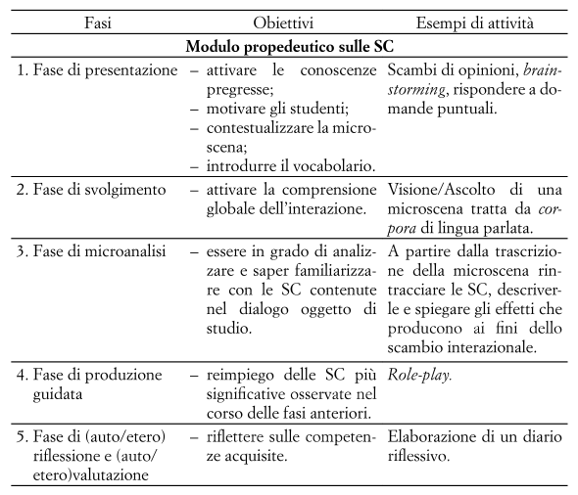
Modello didattico per sensibilizzare gli apprendenti alla CI (Ferroni, 2022)

Slide 20
Riferimenti bibliografici
Bazzanella C. (1994), “I segnali discorsivi”, in Bazzanella C., Le facce del parlare, La Nuova Italia, Firenze, pp. 145-174.
Borreguero Zuloaga, M. (2019), “Epressing agreement in L2 Italian: Strategies and discourse markers in Spanish learners”, in. Calvi, M. V.; Landone, E.; Bello, I. (a c. di.), Cognitive insights in Discourse Markes in Second Language Acquisition, Peter Lang, Bern, pp. 195-226.
Borreguero Zuloaga M., De Marco A. (2020), The Role of Immersion and Non immersion Contexts in L2 Acquisition: A Study Based on the Analysis of Interactional Discourse Markers, in Corpus Pragmatics, Springer.
Borreguero Zuloaga, M.; Ferroni, R. (2020), Lo sviluppo della competenza interazionale in italiano LS: l’espressione dell’accordo in apprendenti ispanofoni e lusofoni. Italiano LinguaDue, n. 1, v.13, pp. 54-77.
Ferroni, R. (2022), Strategie e dinamiche di comunicazione: Verso un’educazione linguistica strategica plurilingue e pluriculturale. Pisa: Edizioni ETS, Pisa.
Ferroni, R. (2020), Insegnare i segnali discorsivi a studenti d’ILS a partire da un corpus di dati empirici. In: Ferroni. R.; Birello, M. (a cura di), La competenza discorsiva e interazionale: a lezione di lingua straniera. Roma: Aracne, pp. 111-148.
Ferroni, R.; Birello, M. (a cura di),2020. La competenza discorsiva e interazionale: a lezione di lingua straniera, Roma: Aracne.
Kramsch, C. (1986), From language proficiency to interactional competence, The Modern Language Journal, 70, pp. 366-372.
Raso, T.; Ferrari, L. (2020), “Uso dei segnali discorsivi in corpora di parlato spontaneo italiano e brasiliano”, in Ferroni. R.; Birello, M. (a cura di), La competenza discorsiva a lezione di lingua straniera, Aracne, Roma, pp.61-107.

Slide 21
GRAZIE MILLE!!!
robertaferronibr@gmail.com

